Slide 1

PETS 2014
MEDLEMSUTVIKLING
Hvordan beholde og rekruttere medlemmer i ditt presidentår?
PETS 2014

Slide 2


Slide 3

Rotary ; 1905 – 2014 = 109 år

Slide 4

“Fremtiden tilhører dem som ikke har tapt sine illusjoner”
Georges Sorel
4
PricewaterhouseCoopers

Slide 5
Du som President !
SAMARBEID!
Bring folk sammen fra begge kjønn og alle aldersgrupper, med forskjellige erfaringer for å fremme fellesskapet
SKAPE NYTT LIV!
Skape en tankegang for forandring til å forynge Rotary mentalt
SKAPE ENERGI!
Bevege og styrke medlemmerne til å påta seg større ansvar for å skape en levende og bæredyktig klubb!
Notes:
Lykke til
5
Help us start using new terminology
Help us create excitement about a new Rotary that bring people together in active collaboration
Help us revitalize and energize Rotarians to focus on greater things, different things, and greater responsibilities in our communities

Slide 6
Rotary i vekst – for å gagne andre!
Rotary – den ledende organisasjonen for samfunnsengasjerte ressurspersoner med ulik yrkesbakgrunn, som arbeider for å gagne andre.
Hvordan gjøre medlemskap i Rotary attraktivt for travle mennesker, kvinner og menn? Rekruttere og beholde
Organisering og innhold i klubbaktivitene

Slide 7

Rotarys Visjon
Vi vil være den foretrukne service- organisationen med dynamiske og handlingsorienterte klubber, som ved sin innsats er med på å forbedre levevilkårene i verden

Slide 8
STRATEGIC PLAN
We are leaders who act responsibly and take action to tackle some of the world`s most pressing challenges
Our values in action
Fellowship
Integrity
Diversity
Service
Leadership

Slide 9
Du som president - Medlemskap
Nå-
situasjon
Ønsket
situasjon
Ditt presidentår
Skape
selvfølelse/selvtillit
Gi anerkjennelse
La folk mestre
Skape resultater
Kontroll og
forutsigbarhet blir borte
Kontroll og forutsigbarhet gjenvinnes
Kilde: Lewin & Beckhard

Slide 10
Peter M. Senge om hva som skaper den lærende organisasjon
Systemtenking
LÆRENDE
ORGANI-
SASJON
Personlig mestring
Synliggjøring og endring
av mentale modeller
Skaping av felles visjoner
Gruppelæring

Slide 11
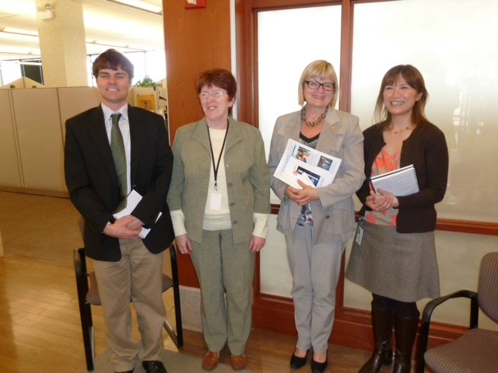

Slide 12
Virker kvinner foryngende på klubbene?
2012
Gjennomsnittsalder kvinner: 55 år
Gjennomsnittsalder menn: 64 år
Dvs en klar forskjell

Slide 13
Rekruttering
1989; En viss motstand mot å ta inn kvinner
i mange klubber ( Kultur + holdning)
2013; Få klubber i Norge
D 2290: Fra 2012 har alle klubber kvinnelige medlemmer . Den siste klubben var Holmestrand, da et kvinnelig medlem fra Drammen kom flyttende til Holmestrand og meldte overgang fikk de et kvinnelig medlem

Slide 14
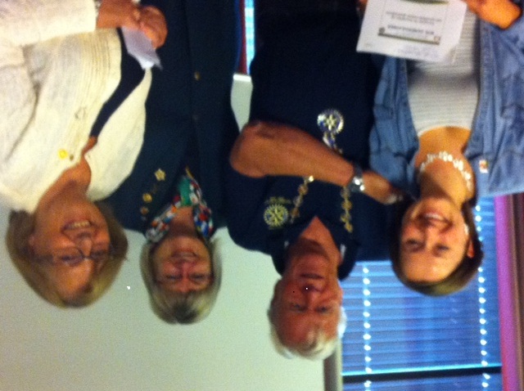

Slide 15
Kirsti, nytt medlem i 2012
28 år
Far som er rotaryaner
Har vært utvekslingsstudent i Rotarys regi
Har god utdanning
Har lederstilling innen miljøterapi
Har godt nettverk
Har fin framtreden
Er god på prosjektledelse

Slide 16
Hvorfor bli medlem av Rotary?
Rotarys idegrunnlag og formål
Rotary skal gjenspeile samfunnet og være et tverrsnitt av lokalsamfunnet
Spredning i alder
God yrkesfordeling
Bredde i etnisk representasjon
Ulike religiøse og politiske syn/ mangfold
- Styrke etikken
- Nettverksbygging
- Sosial inkludering
- Humanitær bistand

Slide 17
2 kjønn og 4 generasjoner i Rotary
66-86 | 47-65+ | 30-46 | 9-29
Diplomatiske | Idealistiske | Skeptiske over for institusjoner | Født inn i teknologien
Gavmilde | Rettferdige, dogmatiske | Udfordrer tradisjoner | Globalt syn
Sosialt bevisste | Konfronterende Mentorer | Pragmatiske | Teamorienterte
Hjelpsomme Mentorer | Motiveres av å løse kriser | Resultat orienterte | Ambisiøse Tjenesteivrige
Ønsker å gi tilbake | Frustreres av mangelfullhet | Igangsettere | Prestasjons fokuserte
Notes:
Vær opmærksomme på disse karakteristika.
Gennemgå de væsentligste

Slide 18
Oppstartoppgave som president:
Medlemmers kjønn og alder i din klubb?
Hvor mange kvinnelige og mannlige medlemmer har din klubb pr i dag i hver av de fire generasjonsboksene?
Hva trenger din klubb av ny energi ift karakteristika i de to yngste generasjonsboksene?
Hvordan forynge klubben på en slik måte at det blir attraktivt for begge kjønn og alle generasjoner å delta?

Slide 19
Det gjelder Rotary’s og din klubbs fremtid!
Utarbeide og gjennomføre en strategi, som kan lukke gapet mellom generasjonene og skape en dynamisk klubb med begge kjønn
Gjøre klubben klar til å møte kravene fra de nye generasjonene og fra begge kjønn
  Fleksibilitet og tradisjoner
  Muligheter for nye aktiviteter og resultater i team/
  komitegrupper og prosjekter
  Globalisering og teknologi
Konkrete tiltak overfor de ulike målgruppene
Reorganisering av klubbarbeidet og møtene
Notes:
Som sagt er det altså bl.a. dette, det drejer sig om, hvis vi vil vinde konkurrencen om at være attraktive blandt de mange.
Så kære præsidenter – det handler om at komme i gang – eller komme videre – og gøre det konkret. - klik
1. Gør klubberne klar til at kunne møde kravene fra de nye generationer
- kig jeres fleksibilitet og traditioner efter i sømmene – se bl.a. på balancen mellem forandring og nødvendig kontinuitet
- skab muligheder for udfoldelse af energi til at iværksætte aktiviteter og præstere resultater – gerne i teamwork
- kom ud over byskiltet
- muligheder for teknologi er et must - klik
2. Iværksæt konkrete tiltag overfor målgrupperne – hvordan lyder din elevatortale?

Slide 20

LYS OPP Rotary !
Endre tenkemåte og holdninger
Fremme fornyelse og fleksibilitet
Tenke strategisk og bærekraftig
Få Rotarianere til å se fordelene ved begge kjønn og planlegge fremtidens klubb/ org
Organisering av møtene
slik at det passer yngre medlemmer og begge kjønn
Prosjekter som nytter lokalt og/ eller internasjonalt
Notes:
Du kan hjælpe med at levere budskabet:
Ændre tænkemåden i jeres klubber ved at fremme fornyelse og fleksibilitet – gøre nye ting og gøre det nuværende på en ny og mere attraktiv måde.
Være ambassadører for strategisk tænkning og planlægning
Prioritere engagement før deltagelse – få Rotarianerne ud af tankesættet om, at det at være til stede er det vigtigste aspekt i Rotary

Slide 21

Ny president. Nye muligheter!
Situasjon for din klubb?
  Jevn økning i medlemsalder
  Jevn nedgang i medlemsantall
  Mister mange av de nye medlemmene de første 1 – 3 årene.
Nødvendige tiltak:
  Ha på plass en Medlemsutviklingskomite i klubben med en dedikert leder
  Involvere hele klubben
  Jobbe langsiktig (bruke 3-årsplaner)
  Sikre en motor til prosessen
  Felles høyttenkning: Etablere en liste på 20+ potensielle medlemmer
  Godkjenne listen som potensielle medlemmer før prosessen starter

Slide 22
Prosess i klubben
Fordele mentor/oppfølgingsansvar (faddere)
Bruke tid til prosessen
  Grundig Rotary informasjon (gjerne 1 av gangen, evt små grupper)
  Sikre forventningsavklaring
  Invitere til deltagelse på klubbens møter og andre aktiviteter
Ta opp min 5 nye medlemmer samtidig (gjerne opp mot 10!) for å sikre at klubben endres

Slide 23
Sikre en revitalisert klubb
Gjør medlemsutvikling til en kontinuerlig prosess:
  Gi de nye medlemmene ansvar
  Høst de nye nettverkene som bringes inn i klubben med nye (og yngre!) medlemmer
  Kontinuerlig ha en liste med potensielle medlemmer
  Ikke lene seg tilbake og tro jobben er gjort

Slide 24
UTFORDRINGEN
Rekruttere flere nye medlemmer!
Alle i klubben må føle ansvar for rekruttering
Sjekk nettverkene dine.
Fokus på nye medlemmer som drar gj.snittet ned
De ”unge” spesielt gjennomgå sine nettverk.
Hjemmesider er viktig. Målgruppen googler.
Kommuniser forventningen til medlemskapet begge veier
Arbeide med klubbens omdømme
Aktivere faddere

Slide 25
Trekke ektefelle/samboer inn i sosiale
sammenhenger. Blir kjent. Bygge relasjoner
Medlemskomiteen må jobbe hele året.
Bygg opp ”databaser” over potensielle
kandidater. ( Alumni)
Erfaringsoverføring i Medl.komite.
Invitere stort nok stort antall. Noen sier alltid nei.
Ta opp medlemmer flere ganger i året.
Gjør opptaket til noe minneverdig for det nye
medlemmet.

Slide 26
Nye medlemmer må settes i aktivitet så
fort som mulig. (Program-, medlems-,
prosjekt- og fest-komite.)
Bruk nye medl i tillitsposisjoner i klubben.
Nye medlemmer bringer med seg energi og
nye måter å se tingene på .

Slide 27
Organisering av klubben;

Slide 28
Organisering
Medlemsutviklingsansvarlig med komite
Hovedmål for hver komite i ditt år, avstemt med komiteen
Programinnhold som Lyser Opp Rotary og samfunnet omkring
Egoforedrag – flere pr møte
Senioregoforedrag – flere pr møte
3 minutt
Mentoring – yrkesgrupper
mm

Slide 29
Du som President og medlemsutvikler;
MEDLEMSUTVIKLING i ……………….. Rotary Klubb
Status og Mål 2014/2015: (Jmf Klubbens Mål og Planer)
HØSTEN 2014 VÅREN 2015
Faktisk Medlemstall pr 1.7.14 | Faktisk Medlemstall pr 31.12.14 | Tap av Medlemmer Våren 2015 | Opptak av nye Medlemmer Våren 2015 | Antatt Medlemstall pr 1.7.15 | Netto Medlemsvekst 2014/2015

Slide 30
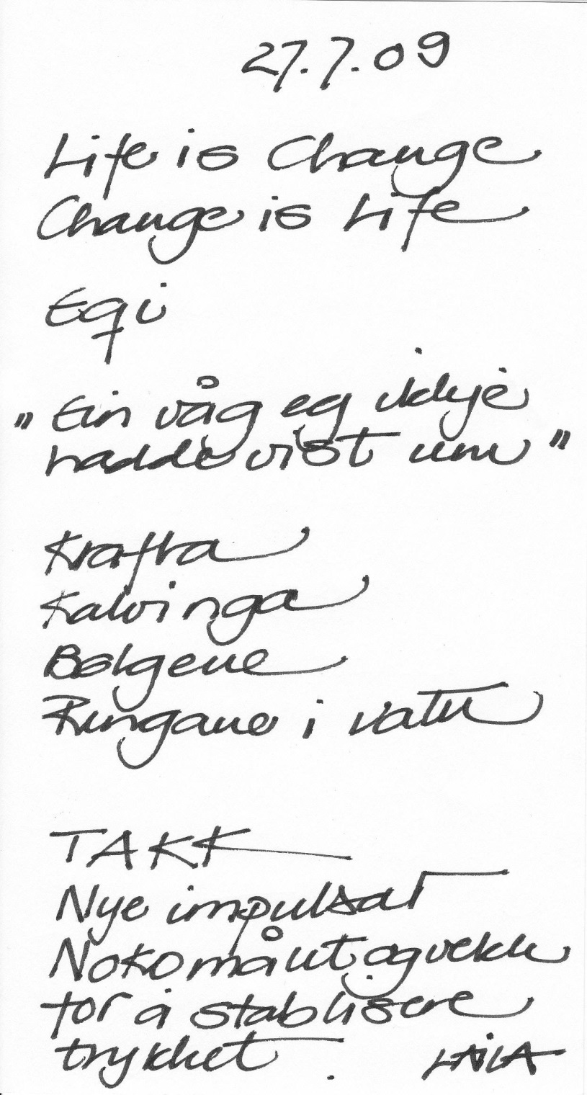


Slide 31
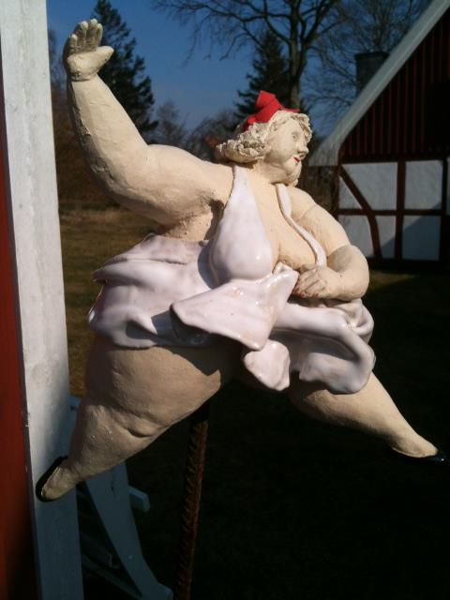
Engasjerte Rotarymedlemmer!

Slide 32
Du som President !
SAMARBEID!
Bring folk sammen fra begge kjønn og alle aldersgrupper, med forskjellige erfaringer for å fremme fellesskapet
SKAPE NYTT LIV!
Skape en tankegang for forandring til å forynge Rotary mentalt
SKAPE ENERGI!
Bevege og styrke medlemmerne til å påta seg større ansvar for å skape en levende og bæredyktig klubb!
Notes:
Lykke til
32
Help us start using new terminology
Help us create excitement about a new Rotary that bring people together in active collaboration
Help us revitalize and energize Rotarians to focus on greater things, different things, and greater responsibilities in our communities

Slide 33
LYKKE TIL som PRESIDENT hvor du får til et klubbmiljø hvor medlemmene blir og nye medlemmer vil komme inn!

